Slide 1
Connectify
Сервис для поиска единомышленников

Slide 2
Содержание
Главная страница с поиском интересов других людей
Возможность просмотра профиля других людей
Добавление интересов в свой профиль

Slide 3
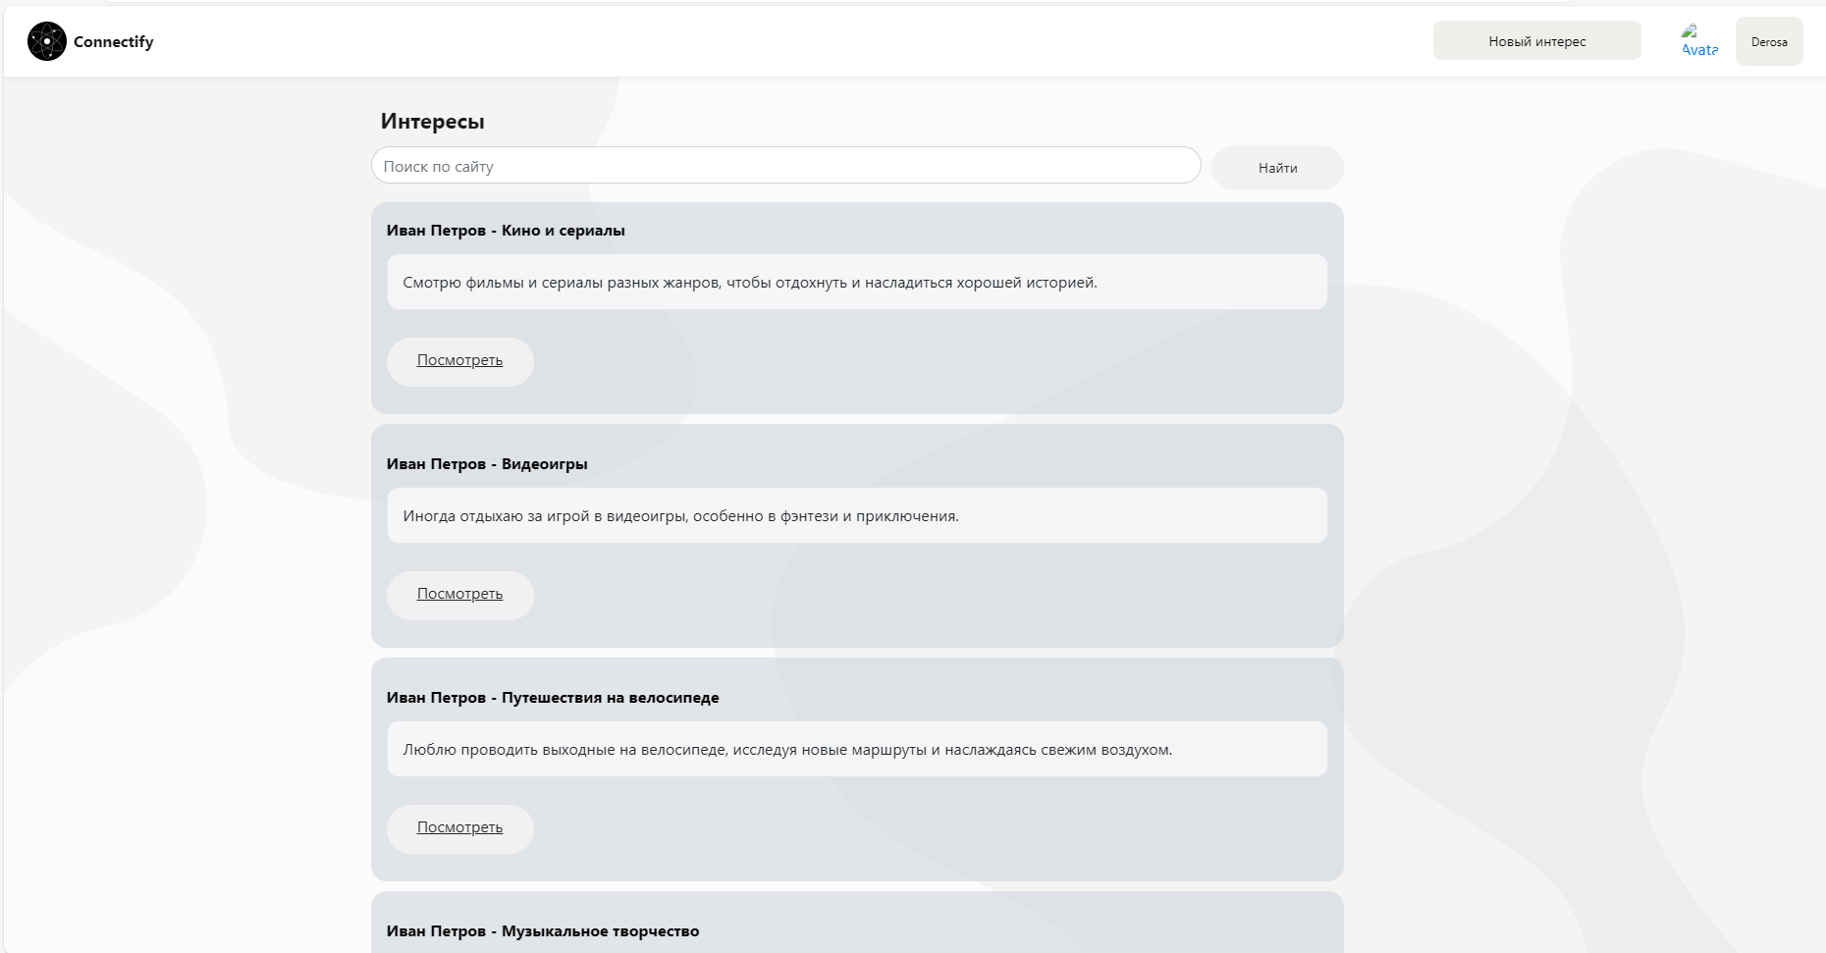
Современный понятный дизайн

Slide 4
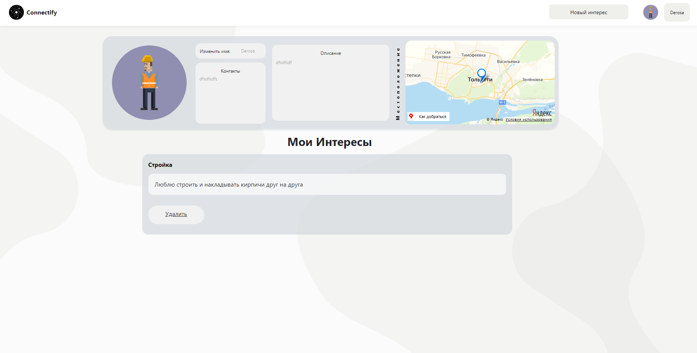

Slide 5
Использованные материалы
Flask - Фреймворк для веб-разработки на Python
SQLAlchemy - Библиотека Python для работы с базами данных
Flask-Login - Расширение Flask для управления аутентификацией пользователей
Bootstrap - Предоставляет готовые стили для элементов веб-страницы, такие как кнопки, формы и сетки
Gensim – библиотека для поиска по сходству

Slide 6
Вывод
Нам удалось реализовать практически всё задуманное
Connectify - это не просто платформа, это динамичное сообщество, созданное для объединения людей по интересам и совместного развития. Мы предлагаем удобные инструменты для поиска единомышленников, обмена опытом и достижения целей. Connectify - это место, где рождаются идеи, завязываются дружеские и профессиональные связи, и каждый может найти вдохновение для реализации своего потенциала.

Slide 7

Спасибо за внимание!

